Slide 1

Milkcandy & Co
Акселератор
АгроТехноУнивер. Осень 2023
Наставник: Бояршинова Елена Вадимовна
Технологическое направление:
Биомедицинские и ветеринарные технологии

Slide 2
Пользователь и его проблема
Массовый потребитель, который:
ХОЧЕТ применять продукт в удобном формате с длительным сроком годности
НО основной аналог относится к скоропортящимся продуктам

Slide 3

Решение
Производство нового таблетированного молочного продукта на основе сухого молока, который будет прост в использовании.

Slide 4
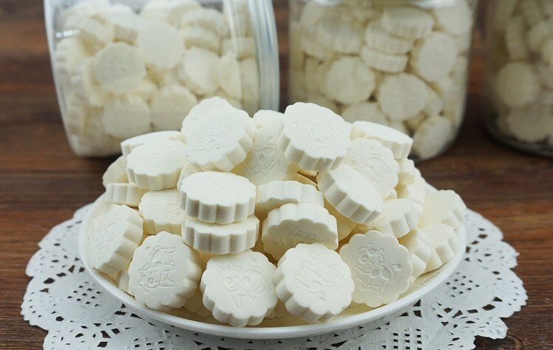
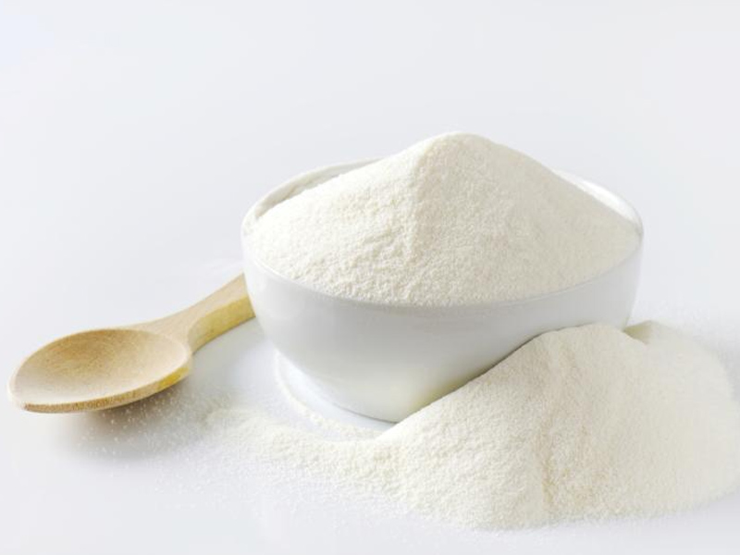
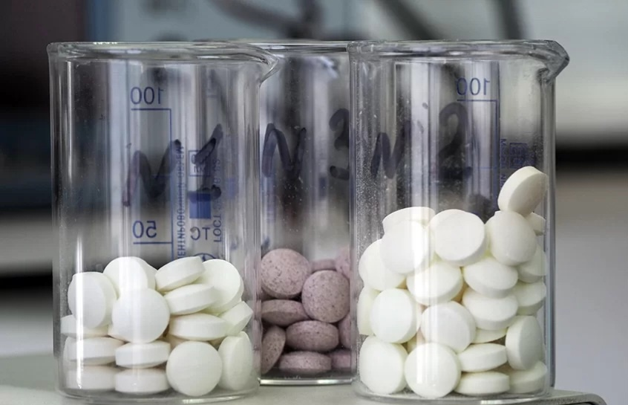
Аналоги решения
Аналоги | Чем отличаются
Молоко и сливки | Долгий срок хранения Удобный формат

Slide 5

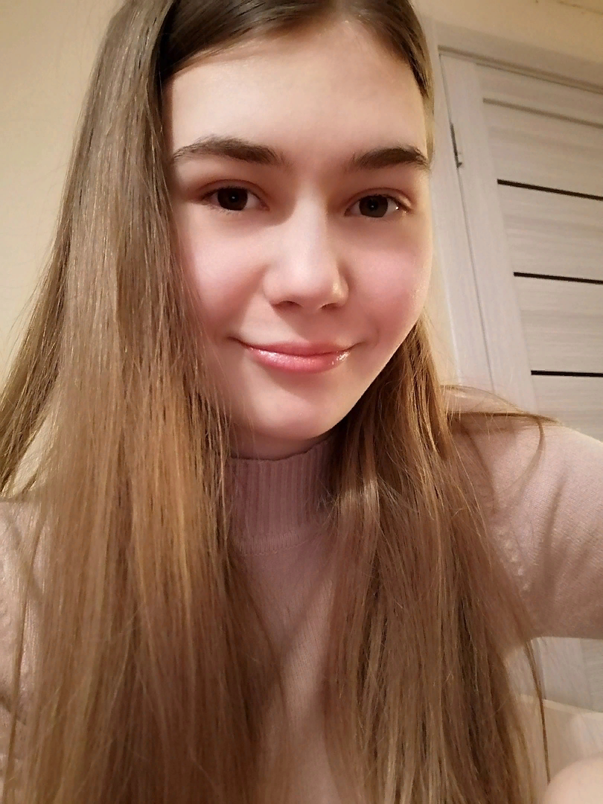
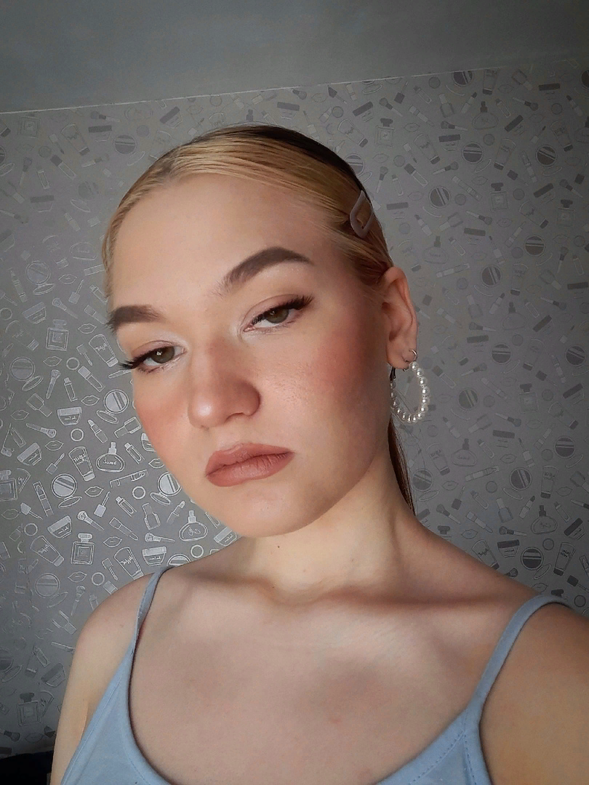

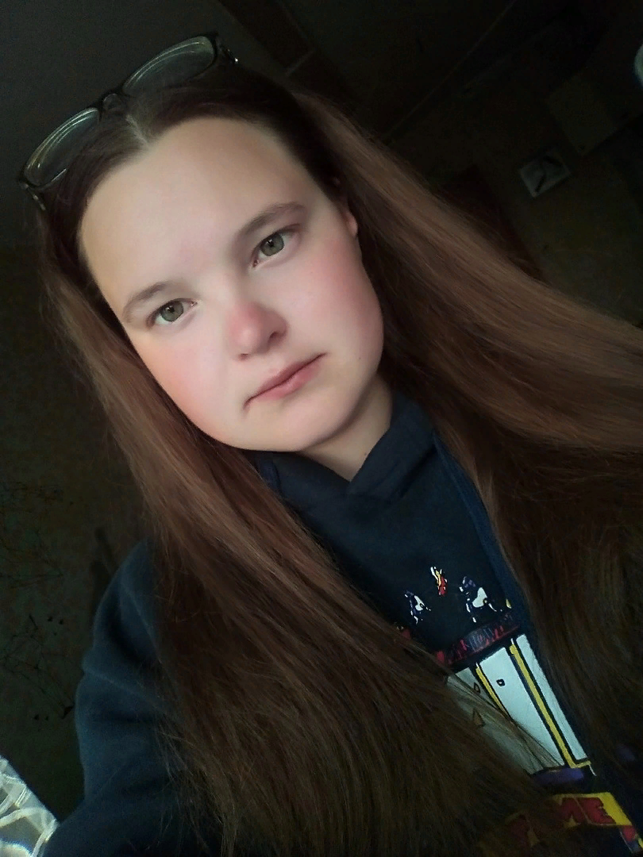
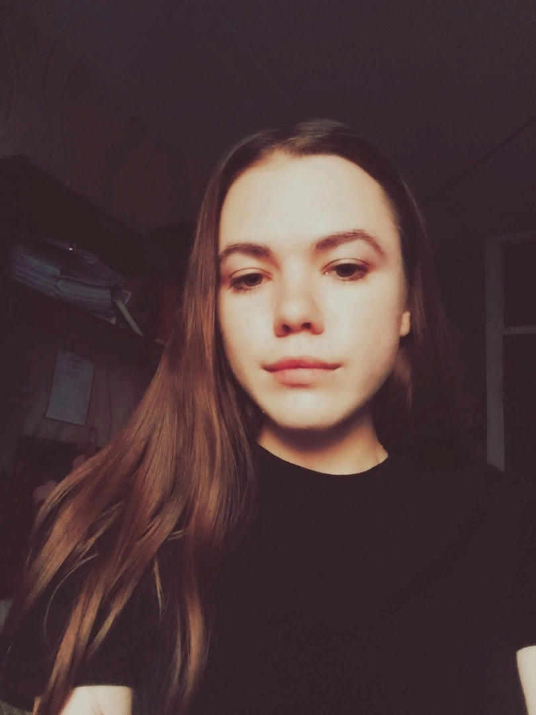
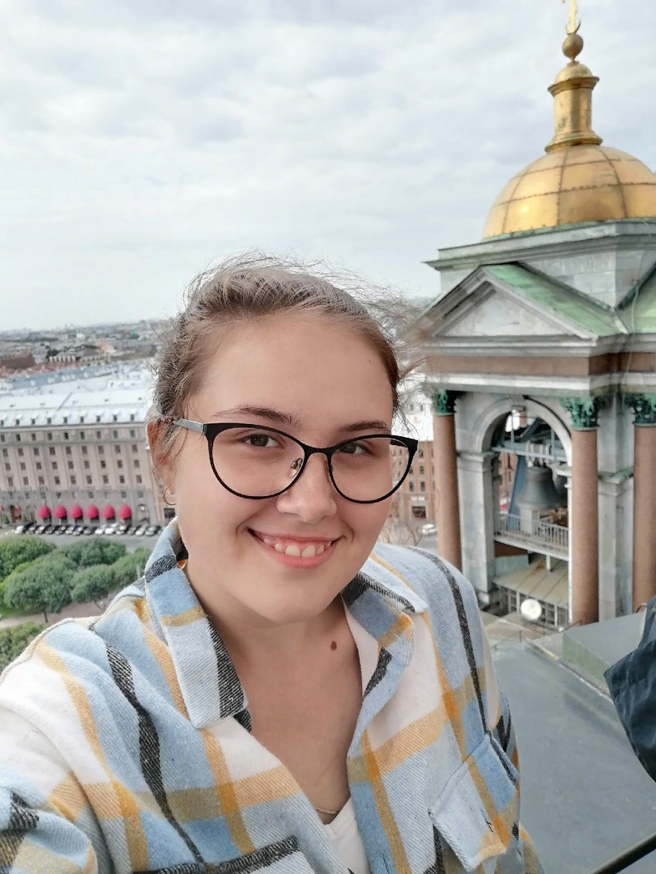

Команда
Наставник
Бояршинова Елена Вадимовна
Лидер
Зеленкина Кристина
Администратор
Наумова Маргарита
Интегратор
Волегова Алена
Производитель
Воробьева Ольга
Производитель
Накарякова Нина
Производитель
Никишина Анастасия
Производитель
Дьяконова Екатерина

Slide 6
Вопросы к экспертам
Можем ли мы в качестве пользователя указать массового потребителя?
Есть два формата данного продукта. Как кондитерское изделие по типу драже и как замена питьевого молока в горячие напитки. Какой вариант будет иметь больший спрос? Или можно двигаться по двум направлениям?

